Slide 1



Slide 2

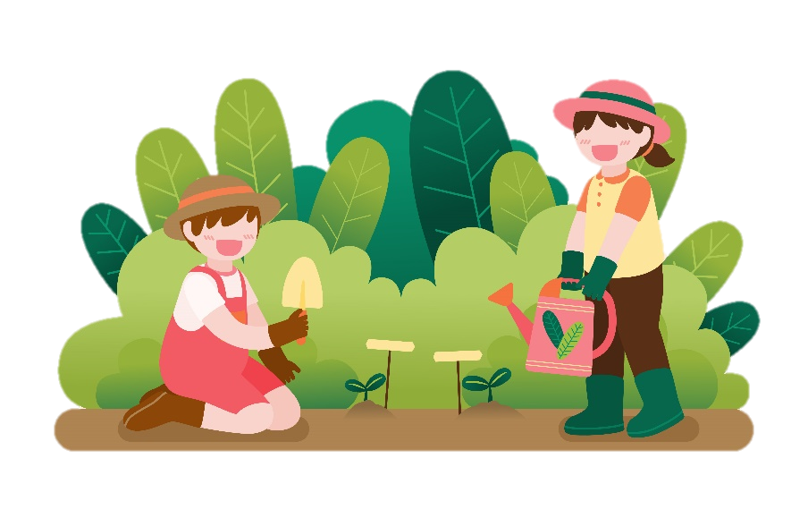

Slide 3



Slide 4
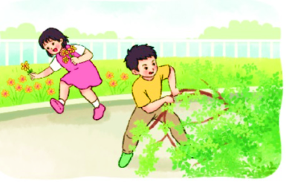
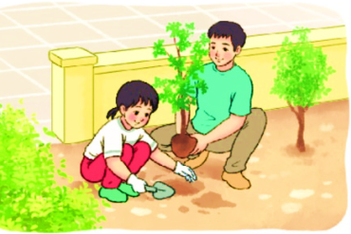
1. Quan sát tranh và nói về việc làm của từng người trong tranh

Slide 5
1. Quan sát tranh và nói về việc làm của từng người trong tranh
Tranh 1: Hai bạn nhỏ đang bẻ cành và ngắt hoa trong vườn. Đây là hành động không nên vì nó ảnh hướng xấu đến môi trường.

Slide 6
1. Quan sát tranh và nói về việc làm của từng người trong tranh
Tranh 2: Hai bố con đang trồng cây xanh. Đây là hành động nên làm vì nó giúp bảo vệ môi trường.

Slide 7

2. Viết 4 – 5 câu kể về việc em đã làm để bảo vệ môi trường.
G: - Em đã làm việc gì để bảo vệ môi trường?
- Em đã làm việc đó lúc nào? Ở đâu?
Em làm như thế nào?
- Ích lợi của việc làm đó là gì?
- Em cảm thấy thế nào khi làm việc đó?

Slide 8
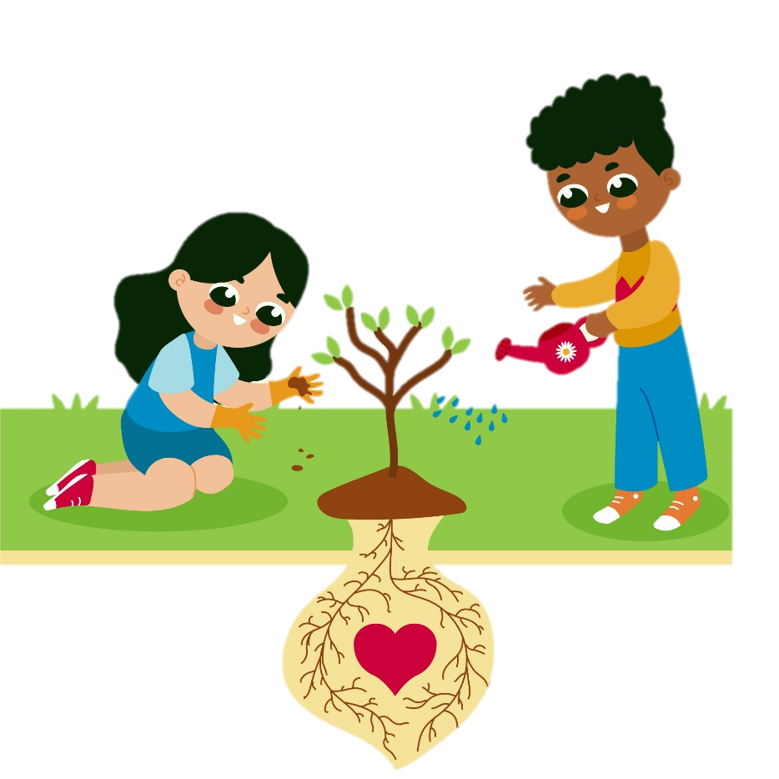
BÀI THAM KHẢO 1
Tuần trước, em cùng với các bạn trong lớp đã tham gia dọn rác trên bãi biển. Chúng em tập trung từ sáng sớm. Bạn nào cũng trang bị đầu đủ mũ nón, bao tay, khẩu trang rồi bắt tay vào việc. Chúng em đi dọc bờ biển, vừa đi vừa nhặt rác rồi thu gom vào bao tải. Sau khi dọn rác xong, chúng em tập kết rác về đúng nơi quy định. Em rất vui vì mình đã làm được một việc nhỏ bé để bảo vệ môi trường biển.

Slide 9
Em rất thích cùng ông ngoại ra vườn cây. Ông rất thích cây cảnh nên mỗi khi đi đâu có cây đẹp là ông lại mua về. Mỗi lần thấy ông cầm cây non về là em lại chạy đến cùng ông trồng nó. Ông dạy em cách bới đất, đặt cây, vun đắp đất. Chẳng mấy mà trong vườn đã đầy ắp những cây hoa đẹp vô cùng.
BÀI THAM KHẢO 2

Slide 10
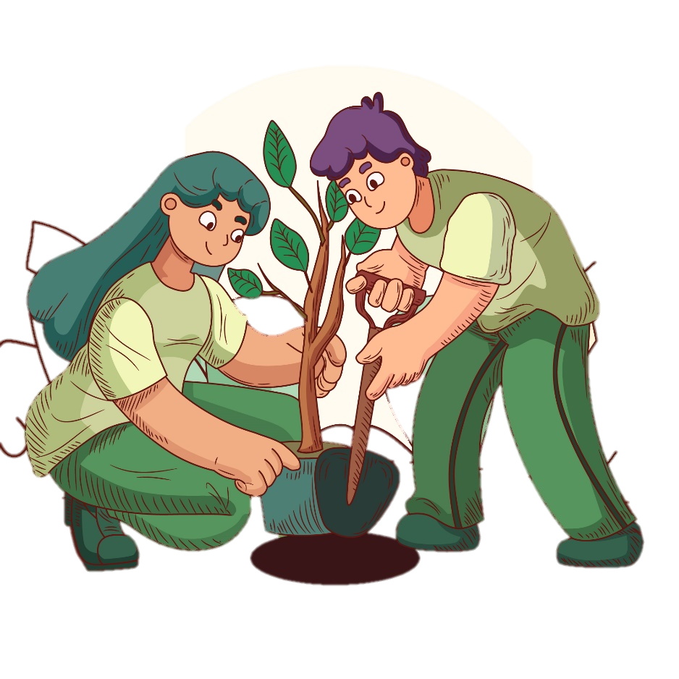
ĐỌC MỞ RỘNG
ĐỌC MỞ RỘNG
Tìm đọc sách, báo nói về việc bảo vệ động vật.
Viết vào phiếu đọc sách trong vở bài tập.

Slide 11
Bài đọc gợi ý
Người đi săn và con vượn
1. Ngày xưa có một người thợ săn bắn rất tài. Nếu con thú rừng nào không may gặp bác ta thì hôm ấy coi như đó là ngày tận số.
2. Một hôm, người đi săn xách nỏ vào rừng. Bác thấy một con vượn lông xám đang ngồi ôm con trên tảng đá. Bác nhẹ nhàng rút mũi tên bắn trúng vượn mẹ.
Vượn mẹ giật mình, hết nhìn mũi tên lại nhìn về phía người đi săn với đôi mắt căm giận, tay không rời con. Máu ở vết thương rỉ ra, loang khắp ngực.
Người thợ săn đứng im, chờ kết quả...
3. Bỗng vượn mẹ nhẹ nhàng đặt con xuống, vơ vội nắm bùi nhùi gối lên đầu con, rồi nó hái cái lá to, vắt sữa vào và đặt lên miệng con.
Sau đó, vượn mẹ nghiến răng, giật phắt mũi tên ra, hét lên một tiếng thật to rồi ngã xuống.
4. Người đi săn đứng lặng. Hai giọt nước mắt từ từ lăn trên má. Bác cắn môi, bẻ gãy nỏ và lẳng lặng quay gót ra về.
Từ đấy, bác không bao giờ đi săn nữa.
Theo LÉP-TÔN-XTÔI

Slide 12
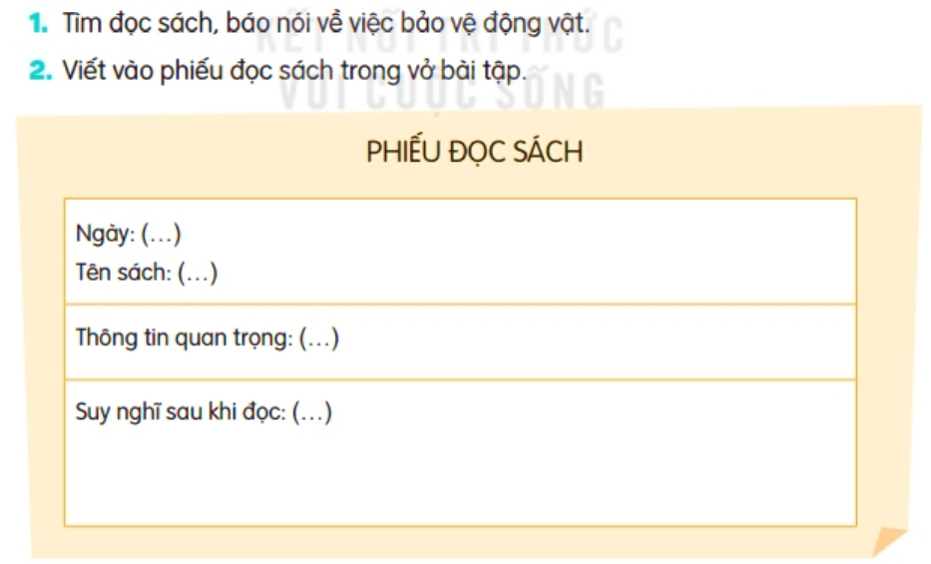
2. Viết vào phiếu đọc sách trong vở bài tập.

Slide 13

CHÚC CÁC EM
HỌC TỐT

